Slide 1
第九章
多元函数微分法
及其应用
一元函数微分学
推广
多元函数微分学
注意: 善于类比, 区别异同

Slide 2
第一节
第九章
多元函数的基本概念
一、区域
二、多元函数的概念
三、多元函数的极限
四、多元函数的连续性

Slide 3






一、 区域
1. 邻域
点集
称为点 P₀ 的δ 邻域.
例如,在平面上,
(圆邻域)
在空间中,
(球邻域)
说明：若不需要强调邻域半径δ ,也可写成
点 P₀ 的去心邻域记为

Slide 4
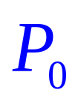


在讨论实际问题中也常使用方邻域,
因为方邻域与圆
邻域可以互相包含.
。
平面上的方邻域为

Slide 5

2. 区域
(1) 内点、外点、边界点
设有点集 E 及一点 P :
• 若存在点 P 的某邻域 U(P)⊂ E ,
则称 P 为 E 的内点；
• 若存在点 P 的某邻域 U(P)∩ E = ∅ ,
则称 P 为 E 的外点 ;
• 若对点 P 的任一邻域 U(P) 既含 E中的内点也含 E
的外点 ,
则称 P 为 E 的边界点 .
显然, E 的内点必属于 E ,
E 的外点必不属于 E ,
E 的
边界点可能属于 E, 也可能不属于 E .

Slide 6

(2) 聚点
若对任意给定的δ ,
点P 的去心
邻域
则
内总有E 中的点 ,
称 P 是 E 的聚点.
聚点可以属于 E , 也可以不属于 E
(因为聚点可以为
E 的边界点 )
所有聚点所成的点集成为 E 的导集 .

Slide 7
(3) 开区域及闭区域
• 若点集 E 的点都是内点，则称 E 为开集；
• E 的边界点的全体称为 E 的边界, 记作∂E ;
• 若点集 E ⊃∂E , 则称 E 为闭集；
• 若集 D 中任意两点都可用一完全属于 D 的折线相连 ,
则称 D 是连通的 ;
D
• 连通的开集称为开区域 ,简称区域 ;
。 。
• 开区域连同它的边界一起称为闭区域.

Slide 8

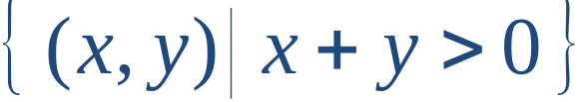

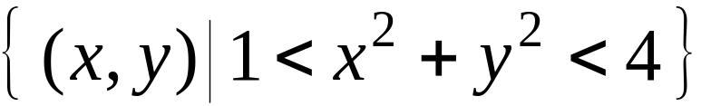

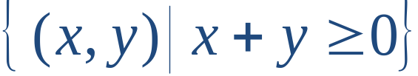
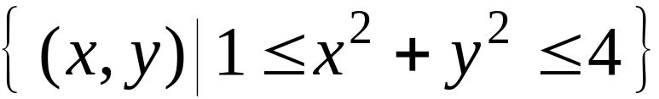


例如，在平面上
♣
开区域
♣
♣
闭区域
♣

Slide 9

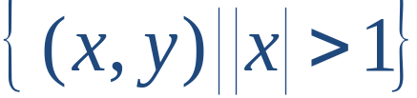



♣ 整个平面
是最大的开域 ,
也是最大的闭域 ;
♣ 点集
是开集，
但非区域 .
• 对区域 D , 若存在正数 K , 使一切点 P∈D 与某定点
A 的距离 ⎜AP⎥≤ K ,
则称 D 为有界域 ,
否则称为无
界域 .

Slide 10




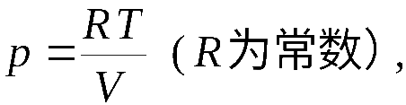

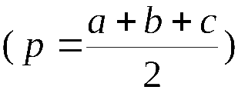




二、多元函数的概念
引例:
• 圆柱体的体积
• 定量理想气体的压强
• 三角形面积的海伦公式

Slide 11







定义1. 设非空点集
映射
称为定义
在 D 上的 n 元函数 , 记作
点集 D 称为函数的定义域 ;
数集
称为函数的值域 .
特别地 , 当 n = 2 时, 有二元函数
当 n = 3 时, 有三元函数

Slide 12
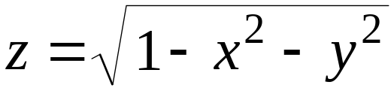

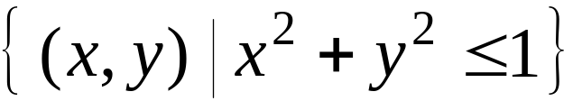


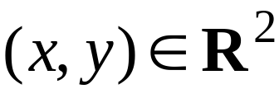
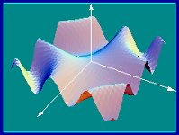




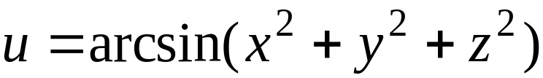




例如, 二元函数
定义域为
圆域
图形为中心在原点的上半球面.
说明:
二元函数 z = f (x, y), (x, y) ∈ D
的图形一般为空间曲面 Σ .
三元函数
定义域为
单位闭球
图形为
空间中的超曲面.

Slide 13
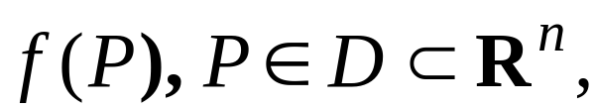
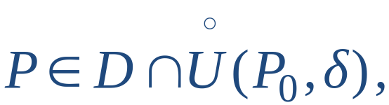


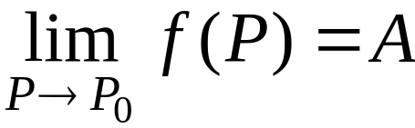
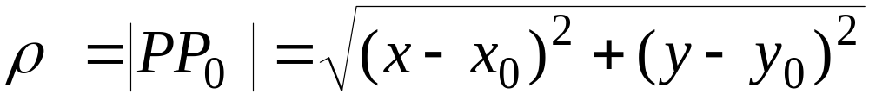
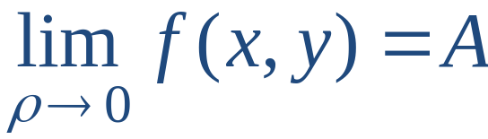
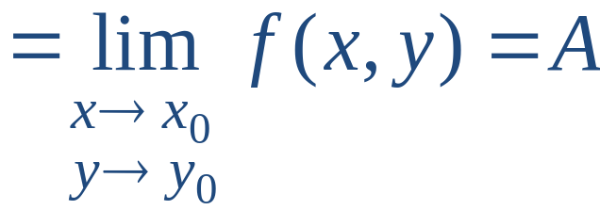
三、多元函数的极限
定义2. 设 n 元函数
P₀ 是 D 的聚
点 ,
若存在常数 A ,
对任意正数 ε , 总存在正数δ ,
对一
切
都有
则称 A 为函数
记作
(也称为 n 重极限)
当 n =2 时, 记
二元函数的极限可写作：

Slide 14
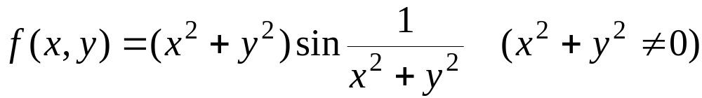
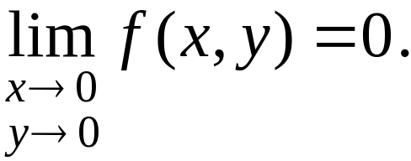
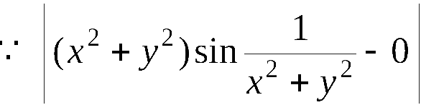




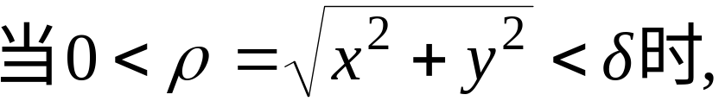

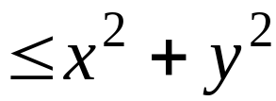


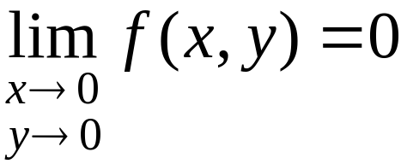
例1. 设
求证:
要证
证:
总有
故

Slide 15


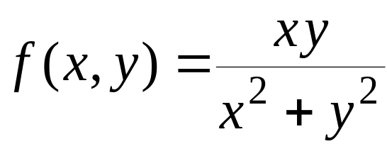
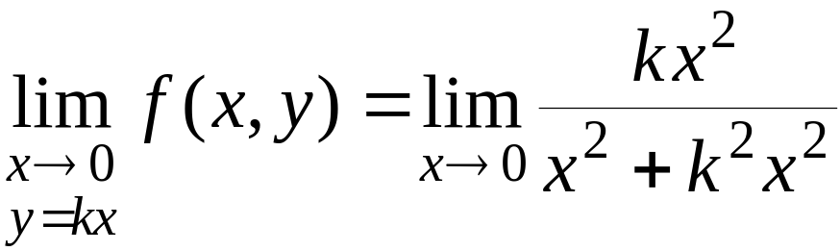
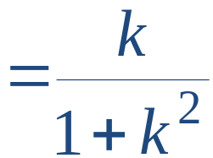

例2. 讨论函数
• 若当点
以不同方式趋于
函数
趋于不同值或有的极限不存在，
则可以断定函数极限
不存在 .
在点 (0, 0) 的极限.
解: 设 P(x , y) 沿直线 y = k x 趋于点 (0, 0) ,
则有
k 值不同极限不同 !
在 (0,0) 点极限不存在 .

Slide 16
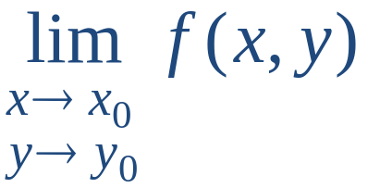
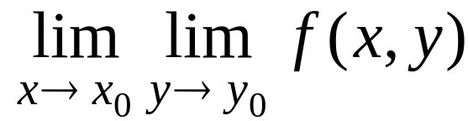

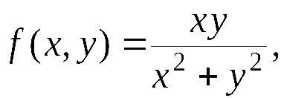
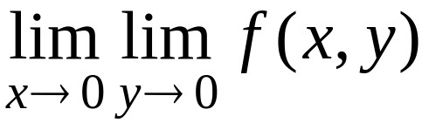



注. 二重极限
与累次极限
不同.
如果它们都存在, 则三者相等.
仅知其中一个存在,
推不出其他二者存在.
例如,
显然
但由例3 知它在(0,0)点二重极限不存在 .

Slide 17


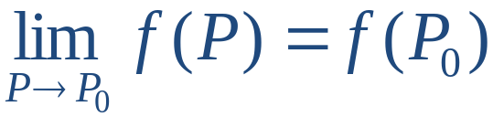


四、 多元函数的连续性
定义3 . 设 n 元函数
定义在 D 上,
如果存在
则称 n 元函数
连续,
否则称为不连续,
此时
称为间断点 .
如果函数在 D 上各点处都连续, 则称此函数在 D 上
连续.

Slide 18
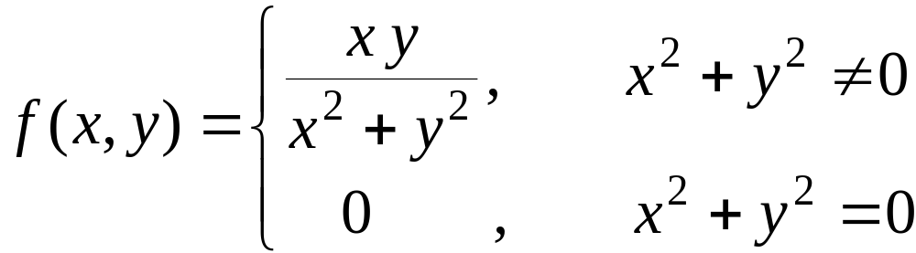
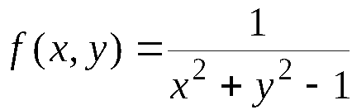
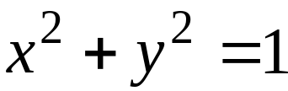
例如, 函数
在点(0 , 0) 极限不存在,
故 ( 0, 0 )为其间断点.
又如, 函数
在圆周
上间断.
结论: 一切多元初等函数在定义区域内连续.

Slide 19






定理：若 f (P) 在有界闭域 D 上连续, 则
闭域上多元连续函数有与一元函数类似的如下性质:
(有界性定理)
在 D 上可取得最大值 M 及最小值 m ;
(最值定理)
(3) 对任意
(介值定理)

Slide 20
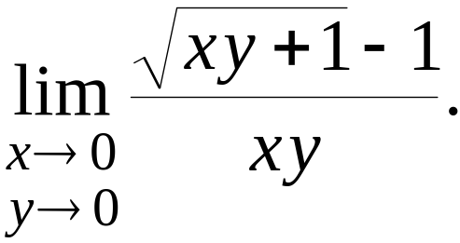
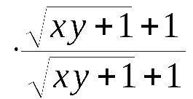
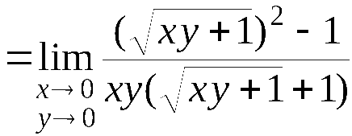
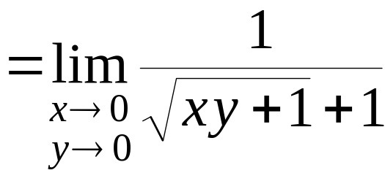
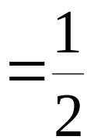
例3.求
解: 原式

Slide 21
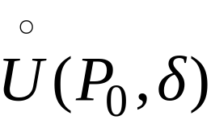






内容小结
1. 区域
邻域 :
区域
连通的开集
2. 多元函数概念
n 元函数
二元函数
(图形一般为空间曲面)
常用
三元函数

Slide 22






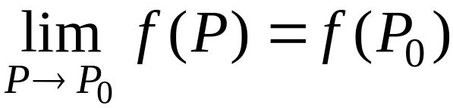
3. 多元函数的极限
有
4. 多元函数的连续性
1) 函数
2) 闭域上的多元连续函数的性质:
有界定理 ;
最值定理 ;
介值定理
3) 一切多元初等函数在定义区域内连续

Slide 23
作业
P65-6（3）

